Slide 1
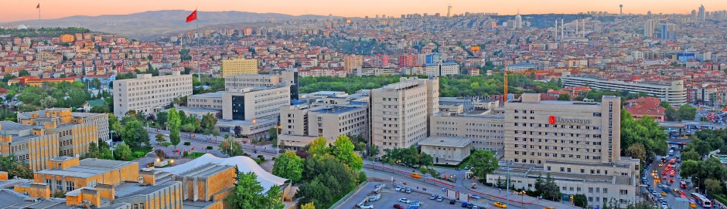

Erişkin Romatologları için Çocuk Romatoloji
Doç. Dr. Ezgi Deniz BATU
Hacettepe Üniversitesi Tıp Fakültesi
Çocuk Romatoloji Bilim Dalı
10 Mayıs 2022

Slide 2
Çocuk Romatoloji
JIA
  Oligoartiküler/RF(-) poliart.
  RF(+) poliartiküler
  ERA, PsA, İBH ilişkili artrit, ReA
  SJIA
Vaskülitler
  Büyük damar (TAK&Dev hücreli a.)
  Orta damar (PAN&Kawasaki)
  Küçük damar (ANCA-AV&IgAV/HSP)
  Değişken damar (Behçet&Cogan)
  Tek organ (primer SSS vasküliti gibi)
  Monogenik vaskülitler (DADA2, SAVI gibi)
Otoimmün hastalıklar
  SLE
  Skleroderma
  Sjögren sendromu
  Mikst bağ doku hastalığı
  Antifosfolipid sendromu
  İdiyopatik inflamatuvar miyopatiler
Otoinflamatuvar hastalıklar
  PFAPA sendromu
  FMF
  CAPS
  TRAPS
  MKD/HIDS
  Yeniler…

Slide 3
Çocuk Romatoloji
JIA
  Oligoartiküler/RF(-) poliart.
  RF(+) poliartiküler
  ERA, PsA, İBH ilişkili artrit, ReA
  SJIA
Vaskülitler
  Büyük damar (TAK&Dev hücreli a.)
  Orta damar (PAN&Kawasaki)
  Küçük damar (ANCA-AV&IgAV/HSP)
  Değişken damar (Behçet&Cogan)
  Tek organ (primer SSS vasküliti gibi)
Otoimmün hastalıklar
  SLE
  Skleroderma
  Sjögren sendromu
  Mikst bağ doku hastalığı
  Antifosfolipid sendromu
  İdiyopatik inflamatuvar miyopatiler
Otoinflamatuvar hastalıklar
  PFAPA sendromu
  FMF
  CAPS
  TRAPS
  MKD/HIDS
  Yeniler…

Slide 4
Jüvenil İdiyopatik Artrit (JİA)

Slide 5
RF kime bakalım?
-Mümkünse kimseye bakmayalım!
RF

Slide 6
Juvenil İdiyopatik Artrit (JİA)
<16 yaş, ≥6 hafta, en az bir eklemde artrit
Türkiye 64/100.000
SpA=
Still=
RA=

Slide 7
JİA
İlk 6 ayda
≤4 eklem=oligo
≥5 eklem=poli
Daha sonra ≤4=persistan
RF pozitif
RF negatif
Daha sonra ≥5=extended

Slide 8
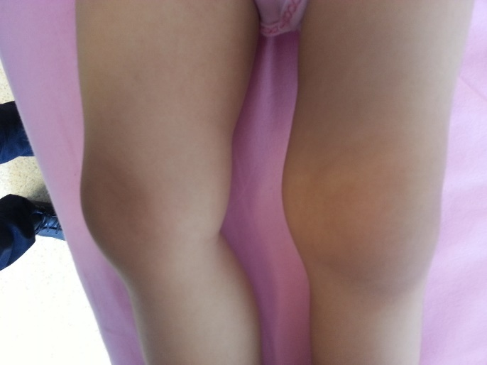
N.Ç.
5 yaş, kız
3 haftadır topallama
Özellikle sabahları topallıyor, öğleden sonra daha iyi
Sol dizde hafif şişlik
FM’de sol dizde hafif şişlik ve ısı artışı, hareket kısıtlılığı yok
Özgeçmiş-soygeçmiş: özellik yok
Hb 12.3/BK 15200/Plt 359.000
ESH: 27 mm/sa
CRP: 0,8 mg/dl (0-0.5)
TİT: Normal
Biyokimya: Normal
ANA: 1/320
Göz muayenesi: geçirilmiş ön üveit
Tedavi: Önce NSAİİ, gerekirse MTX, üveit açısından takip

Slide 9
Entezit İlişkili Artrit (ERA)
Artrit + Entezit
veya
Artrit/Entezit
+ 2/5
>6 yaş, erkek
HLA-B27 (+)
Sakroiliyak eklem hassasiyeti V enflammatuvar spinal ağrı
1⁰ veya 2⁰ ≥1 akrabada HLA-B27 ilişkili hastalık
Akut ön üveit
Dışlama kriteri: 1. derece akrabada psöriyazis öyküsü
JAS? İBH ilişkili artrit? Ps öyküsü?

Slide 10
Vaskülitler

Slide 11
Primer vaskülitler
Büyük damar
Orta damar
Küçük damar
Takayasu
Dev hücreli arterit
PAN
Kawasaki
ANCA-asosiye
İmmün kompleks
AAV
GPA (Wegener)
EGPA (Churg-Strauss)
MPA
İmmün kompleks
IgAV (HSP)
Diğerleri (anti-GBM, anti-C1q, kriyoglob)

Slide 12
Kawasaki Sendromu
Küçük çocuklarda (5 yaş altı) daha sık
Orta boy arterleri (öz. koronerler) daha sık tutan bir vaskülit
Akut dönemde (ilk 10 gün içinde) tedavi etmek, koroner arter tutulumunu önlemek için önemli!
Tedavi: IVIG (2 g/kg) ve aspirin (önce 50 mg/kg; takipte 3-5 mg/kg/gün)

Slide 13
2017 AHA tanı kriterleri
5 gün ve üzerinde süren ateş
+≥4/5
Dudaklarda eritem ve çatlaklar, çilek dil, oral ve farengeal mukozada eritem
Pürülan olmayan bilat bulbar konjunktivit injeksiyon
Döküntü- makülopapüler, yaygın eritem, eritema multiforme benzeri döküntü
El ve ayaklarda eritem veya ödem (akut dönem) VEYA periungal deskuamasyon- soyulma (subakut dönem)
≥1,5 cm servikal lap, genellikle unilat
McCrindle, 2017, Circulation

Slide 14
2017 AHA tanı kriterleri
Koroner tutulum!
5 gün ve üzerinde süren ateş
+≥4/5
Dudaklarda eritem ve çatlaklar, çilek dil, oral ve farengeal mukozada eritem
Pürülan olmayan bilat bulbar konjunktival injeksiyon
Döküntü- makülopapüler, yaygın eritem, eritema multiforme benzeri döküntü
El ve ayaklarda eritem veya ödem (akut dönem) VEYA periungal deskuamasyon-soyulma (subakut dönem)
≥1,5 cm servikal lap, genellikle unilat
McCrindle, 2017, Circulation

Slide 15
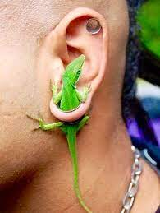
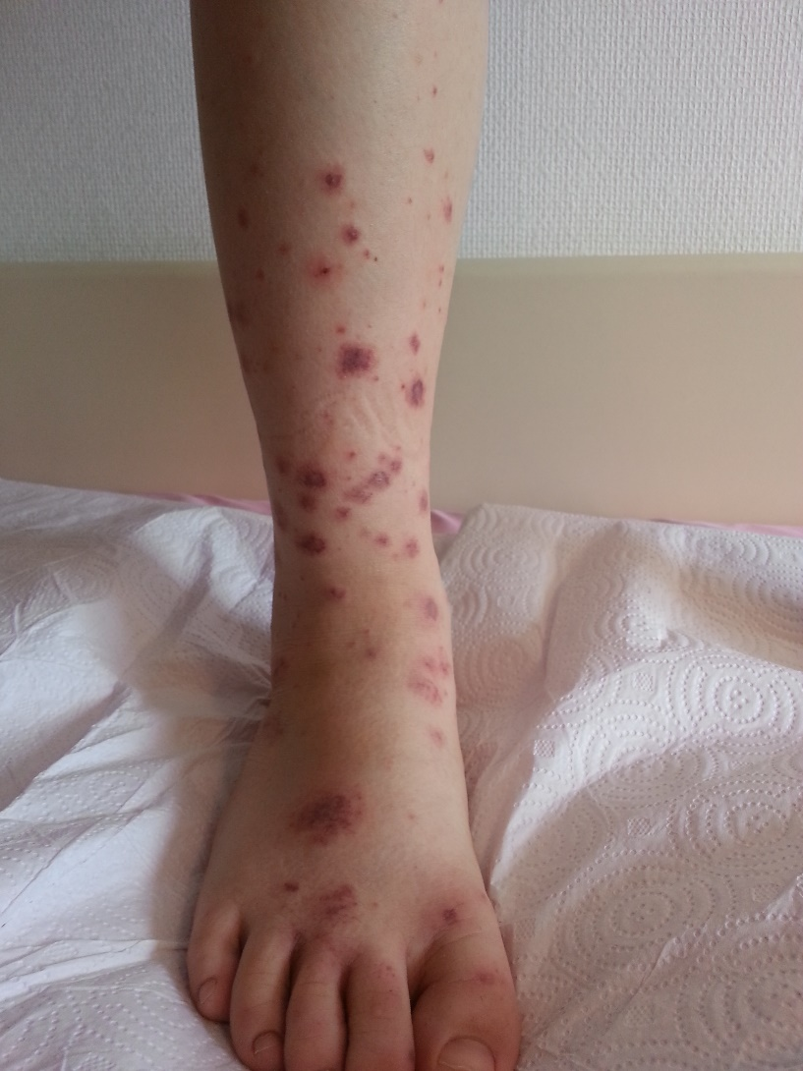
IgAV (HSP)
Düşmeyen CRP
Geçmeyen döküntü
Tekrarlayan IgAV (HSP)
PAN ve FMF araştırın!

Slide 16
Otoinflamatuvar Hastalıklar

Slide 17
Önemli noktalar
En sık görüleni iyi bilmek önemli (FMF ve PFAPA)
Önce MEFV sonra panel, en son WES
Otozomal dominant geçişli hastalıklar mozaik olabilir. Yani gen testi negatif gelse bile tanıyı dışlamak mümkün değil.
Etkin tedaviyi bulmak tanı koymaktan daha önemli

Slide 18
Otoinflamatuvar hastalıklar
NLRC4-ilişkili hst
Monogenik SJİA (LACC1)
Otulipenia
NLRP1-ilişkili hst
VEXAS
…..
Periyodik ateşle giden
FMF
Piyojenik lezyonlarla giden
DIRA
Granülomatöz lezyonlarla giden
Blau
Psöriyazis ile giden
DITRA
Pannikülitle tetiklenen lipodistrofiyle giden
CANDLE
Vaskülitle giden
DADA2
CAPS
TRAPS
MKD/HIDS
FCAS2
PAPA
Majeed
CAMPS
JMP
Nakajo-Nishimura
SAVI
HA20

Slide 19
Otoinflamatuvar Hastalıklar
Multifaktoriyel
PFAPA sendromu
USAID
Monogenik
IL-1-opatiler
Tip 1 IFNopatiler

Slide 20
Tekrarlayan inflamasyon atakları (AFR)
PFAPA mı?
FMF mi?
IL-1 vs. tip 1 IFN
USAID
=Klinik karar
=Klinik karar + MEFV
=Klinik karar +
panel/IFN imzası/WES

Slide 21
PFAPA (periodic fever, adenitis, pharyngitis, aphthous stomatitis) sendromu
1-3 yaş civarı başlar (2 yaş altında beta tonsilliti olmaz…)
Ataklar genelde 4-5 gün sürer.
Ataklar %30 hastada periyodik, ayın aynı gününde (neden?)
Ateş, tonsillit, servikal lap, oral aft atakları
PFAPA atağını, streptokok tonsillitinden kimse ayıramaz (belki aile?)
İyi seyirlidir, amiloidoz yapmaz (neden?)
Genelde 7 yaş civarı kendiliğinden geçer (geçmeyebilir…)
Ailede benzer öykü, T/E öyküsü
Tedavi: Atak tedavisi (tek doz steroid?), atak önlenmesi (kolşisin? T/E? Probiyotik)
T/E başarısı %95 (neden?)

Slide 22
Erişkin Başlangıçlı PFAPA Sendromu Tanı Kriterleri
Cantarini, 2017

Slide 23
Tekrarlayan inflamasyon atakları (AFR)
PFAPA mı?
FMF mi?
IL-1 vs. tip 1 IFN
USAID

Slide 24
IL-1opatiler vs. tip 1 IFNopatiler
IL-1 | Tip 1 IFN
CRP | ESH
Ürtiker | Pannikülit, nekroz, doku kaybı
Menenjit | İntrakraniyal kalsifikasyon
Artrit | Miyozit
Serozit | Pulmoner fibrozis/interstisyel akc hastalığı
Otoantikorlar (-) | Otoantikorlar (+)
Anti-IL-1
JAK-inhib.

Slide 25
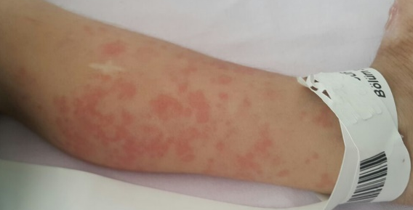
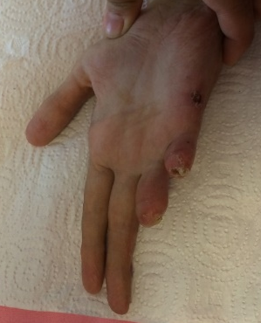
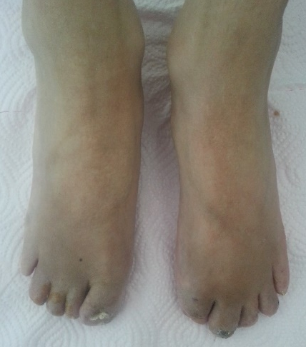
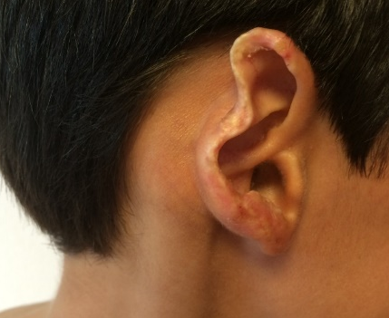
Tekrarlayan inflamasyon atakları (AFR)
PFAPA mı?
FMF mi?
IL-1 vs. tip 1 IFN
USAID
3 yaş, K
Başlangıç: 2 yaş
Atak arası: 2-3 ay
Atak süresi: 4-5 gün
Atak sx: ateş, ürtiker, artralji
Bazen gözlerde kızarıklık
10 yaş, E
Başlangıç: 8 yaş
Atak arası: 4-5 ay
Atak süresi: 15 gün civarında
Atak sx: ateş, yaygın vücut ağrısı
1-2 atakta gözlerde şişlik
Ataklarda CRP 10-15 mg/dl
4 yaş, K
Başlangıç: 2 yaş
Atak arası: 1 ay
Atak süresi:1 hft
Atak sx: ateş, tonsillit, oral aft, bazen karın ağrısı
Annede T/E öyküsü
8 yaş, E
Başlangıç: 3 ay
Tekrarlayan pnömoni, kronik öksürük
Soğukla tetiklenen akral döküntüler
3 yaş: Kulak kepçesinde doku kaybı
Ataklarda ateş yok. CRP 1.5 mg/dl
ESH 65 mm/sa
ANA, ANCA pozitif

Slide 26
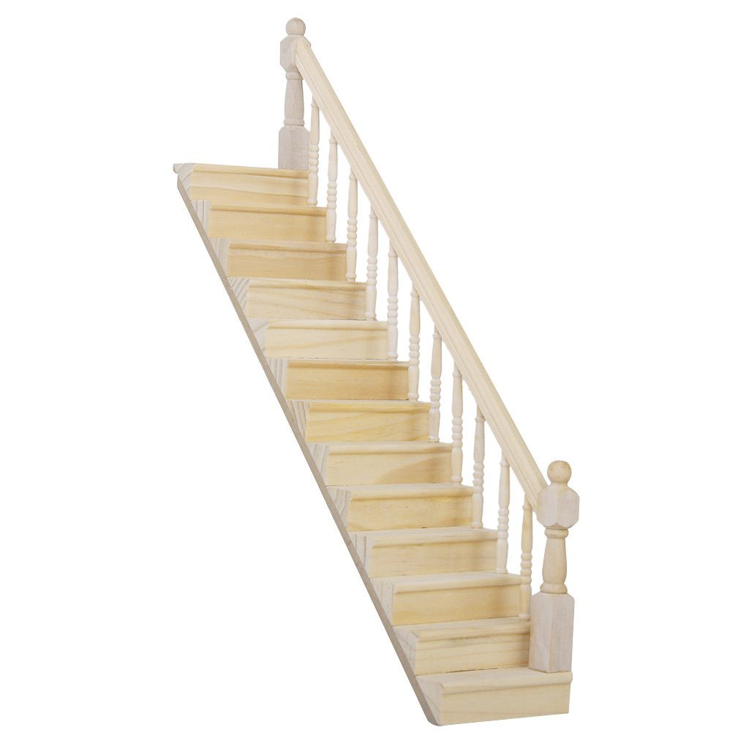
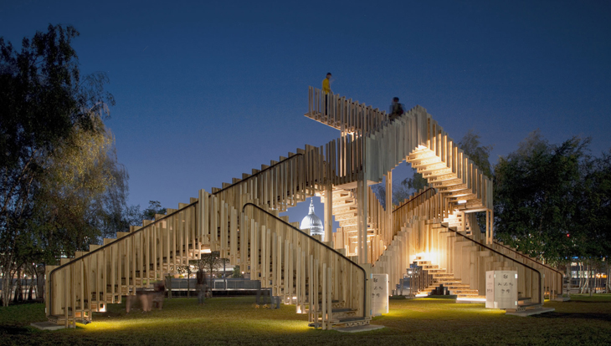
Teşekkürler…

